Slide 1

Projet 7 : Effectuez une prédiction de revenus
Par Julien PAULET

Slide 2

Sommaire :
Mission 1 :
Mission 2 :
Mission 3 :
Mission 4 :
Notes:
Présentation du jeu de données et analyses : 5min
ACP : 10min
K-means : 5min
Modélisation : 5min Total : 25min

Slide 3
Mission 1 :

Slide 4
Résumé des données
Année des données :
2008
Nombre de Pays :
76
Pourcentage de la population :
29%
Type de quantile :
Centile
Notes:
On n’utilise que les données de 2008, cette année est celle qui présente le plus de pays ;
76 Pays sont présents dans l’étude
L’étude représente donc 29% de la population mondiale
On utilisera ici des centiles, permettant une grande précision dans nos calculs, mais aussi de passer à des déciles si besoin (pour une meilleure visualisation par exemple)

Slide 5
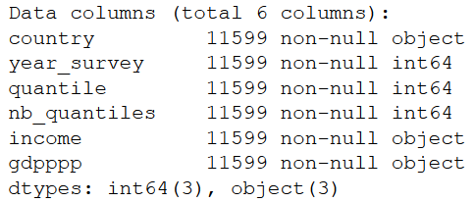
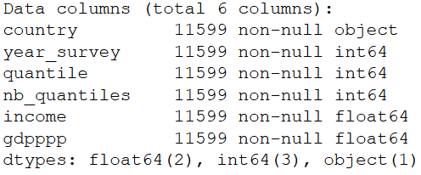
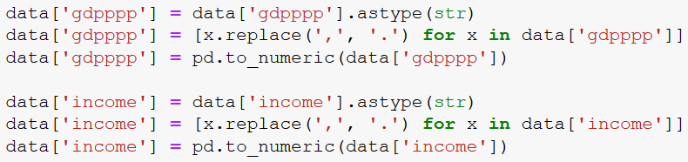
Type de données
Notes:
Voici le résultat d’un .info() :
On peut voir ici que les variables ‘income’ et ‘gdpppp’ sont en object [CLICK] , et pour cause les chiffres sont à virgules et non à point !
Il va donc falloir changer cela :
[CLICK] Explications sur le code
[CLICK] Et voilà, nos deux colonnes sont donc désormais en float.

Slide 6
Mission 2 :
Notes:
FAIT

Slide 7
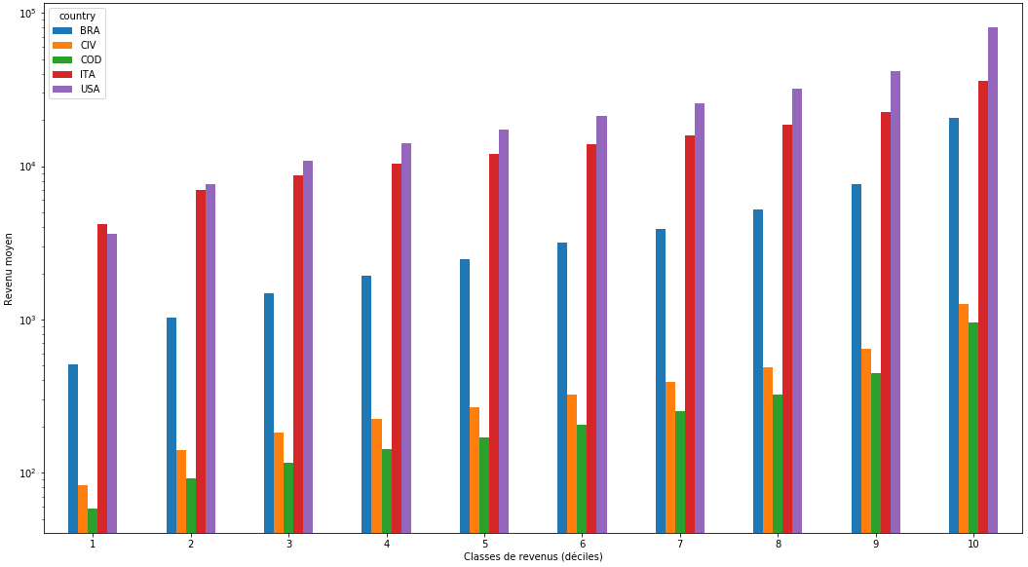
Diversité des Pays
Notes:
Ici, j’ai préféré mettre l’axe des abscisses en décile plutôt qu’en centile ; Ce graphique étant réalisé uniquement pour avoir un ressenti visuel, le centile était moins compréhensible.
Le revenu moyen est ici exprimé en logarithme.
On peut voir ici une grande diversité entre les pays :
Le congo (COD) et la Cote d’ivoire (CIV) ont un revenu moyen nettement inférieur à l’Italie et aux USA (et même au Brésil, mais dans un autre ordre de grandeur).

Slide 8
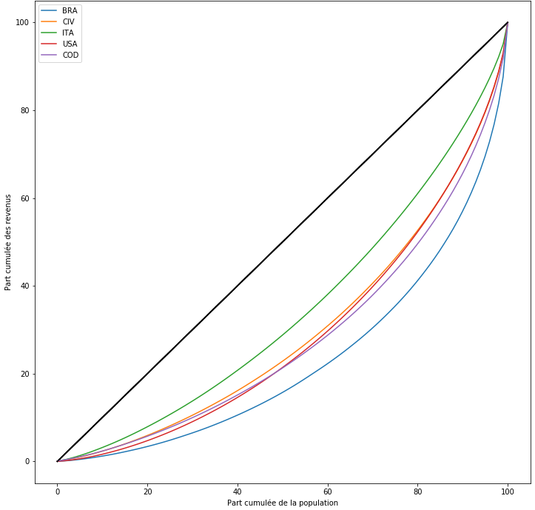
Courbes de Lorenz
Notes:
Voici la courbe de Lorenz des 5 pays vus précédemment :
[CLICK]
On peut voir ici que les USA, le Congo et la côté d’Ivoire présentent sensiblement la même répartition des richesses, le Brésil par contre présente une très grande inégalité.
Quand à l’Italie, c’est dans cette exemple le pays qui répartie le mieux ses richesses.

Slide 9
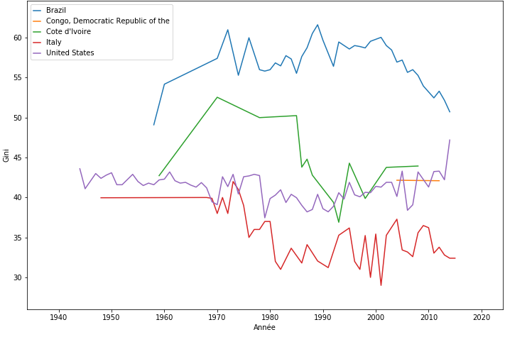
Evolution de l’indice de Gini
Notes:
Voici l’évolution des indices de Gini pour chacun des ces 5 pays depuis 1945 à nos jours.
On remarquera, notamment pour le Congo, que certaines années sont manquantes.
Rajouter plus d’explications sur on a le temps

Slide 10
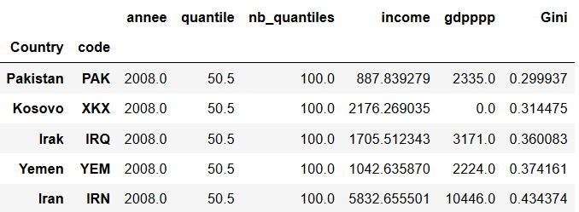
Classement des Pays (indice le plus bas)

Slide 11
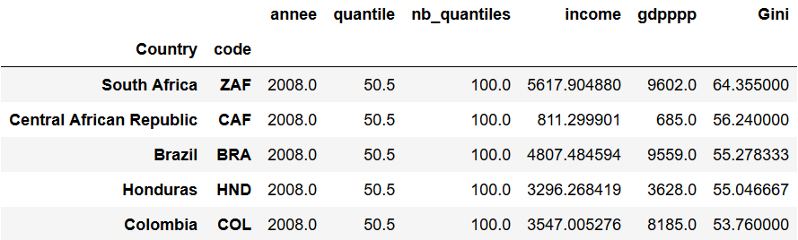
Classement des Pays (indice de le plus haut)

Slide 12
Position de la France
La France est donc 40eme dans le classement (l’index commençant à 0)
Notes:
40eme indice le plus bas (donc 76 -40 = 36eme dans les indices les plus hauts)

Slide 13
Mission 3 :
Notes:
Les fonctions utilisées pour les questions 1 à 6 sont celles données dans l’énoncé

Slide 14


Mise en place du coefficient d’élasticité
Notes:
Pour mettre en place le coefficient d’élasticité, nous partons du fichier donné par la banque mondiale
[CLICK]
On merge sur le df principal et on ne garde que les colonnes utiles
[CLICK]
Vérifions s’il y a des valeurs manquantes / C’est le cas
Très peu d’informations sont disponibles sur des sources fiables. Pour trouver les coef manquants nous allons donc devoir utiliser la moyenne du continent.
[CLICK]
Voyons combien / 33

Slide 15
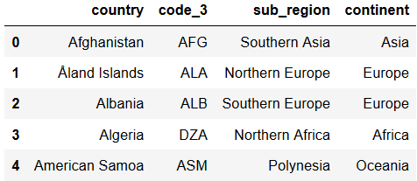
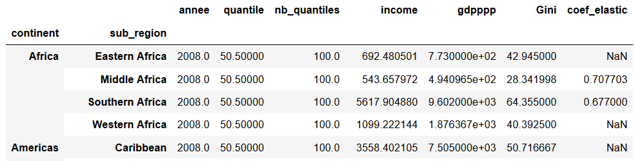
Mise en place du coefficient d’élasticité
Notes:
Ici le fichier provient de Kaggle, le lien est dans le code.
Voici à quoi ressemble le fichier :
[CLICK]
Nous allons désormais grouper les valeurs par continent et par sous-région
[CLICK]
Voici le df groupé :
[CLICK]
On peut se rendre compte que le coefficient ela par sous région possède encore une fois des NaN, il va donc falloir passer par le continent

Slide 16

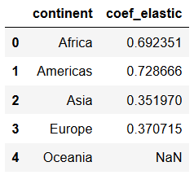
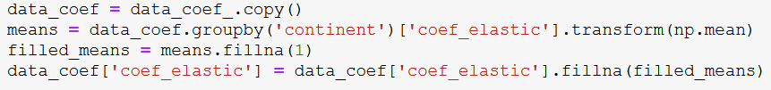
Mise en place du coefficient d’élasticité
Notes:
On groupe donc par continent
Voici le résultat :
[CLICK]
Un continent est en NaN, nous allons donc chercher la valeur dans le deuxième fichier donné dans l’énoncer, on trouve 0.4
Remplaçons donc la valeur par 0.4
[CLICK]
On applique ensuite les coef au dataframe :
[CLICK]

Slide 17
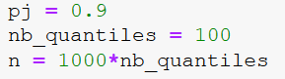

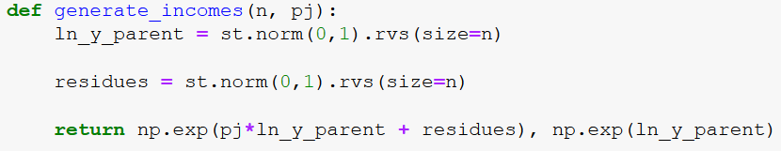
Question 1 à 3
Notes:
On s’intéresse ici aux questions 1 à 3 ;
On commence par paramétrer notre pj (rho_j), notre nbr de quantiles et n
On utilise ensuite la fonction generate_income qui va nous donner y_child et y_parents

Slide 18
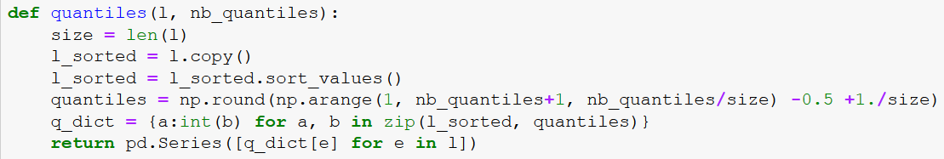
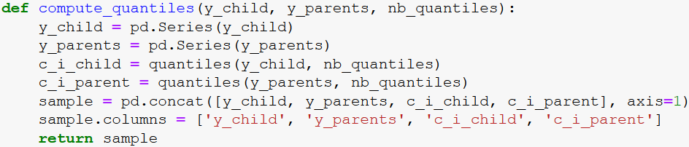
Question 4
Notes:
Deux fonctions ici pour cette question 5 :
D’abord compute_quantiles. [CLICK]
Cette fonction va nous permettre de savoir dans quel quantile se situent y_child et y_parents ;
Elle fait pour cela appel à la fonction quantile [CLICK] qui détermine le quantile de l (ici notre y_child ou notre y_parents) et du nombre de quantile voulu
En sortie nous aurons « sample » composé de la valeur de y_child et y_parents ainsi que de leurs quantiles respectifs

Slide 19
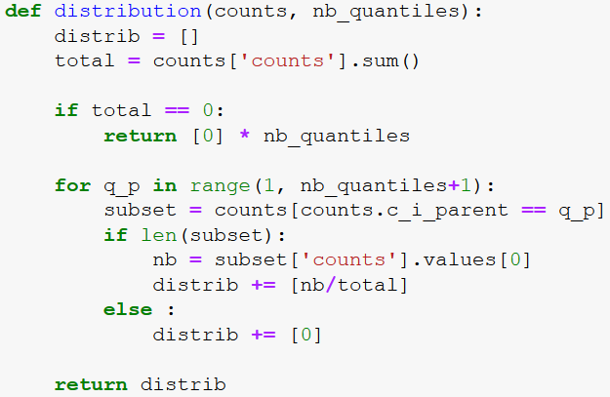
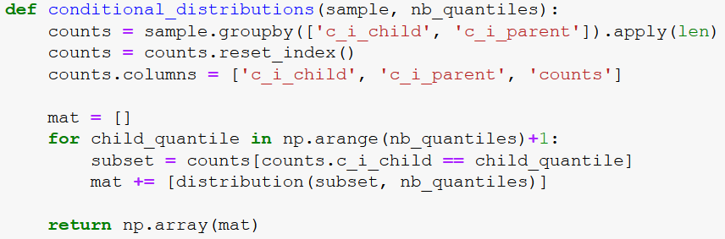
?
Question 5
Notes:
Pour cette question 5, encore une fois deux fonctions :
D’abord conditional_distributions
[CLICK]
Cette fonction nous permet de calculer la distribution conditionnelle via le nombre de quantile c_i_parents et c_i_child
Elle fait appel à la fonction distribution :
[CLICK]
Pour calculer la valeur « Mat »
On obtient à la fin une distribution conditionnelle sous forme de tableau de x lignes et x colonnes (x étant le nombre de quantiles indiqué en début de fonction)
Revoir un peu l’explication du fonctionnement de la fonction

Slide 20
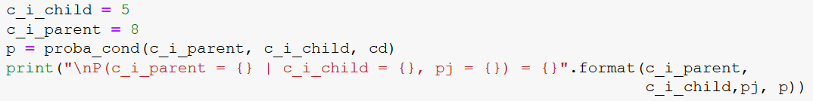
Question 5 (suite)
Notes:
Enfin pour cette question 5, nous utilisons la fonction proba cond,
[CLICK]
qui utilise « mat » retourné dans la fonction précédente pour calculer la probabilité conditionnelle demandé
[CLICK]
(ici c_i_parent = 8 et c_i_child = 5) ce qui nous donne 0.024
En fait cette fonction va juste chercher dans le tableau la ligne et la colonne correspondant au c_i_parent et c_i_child.

Slide 21
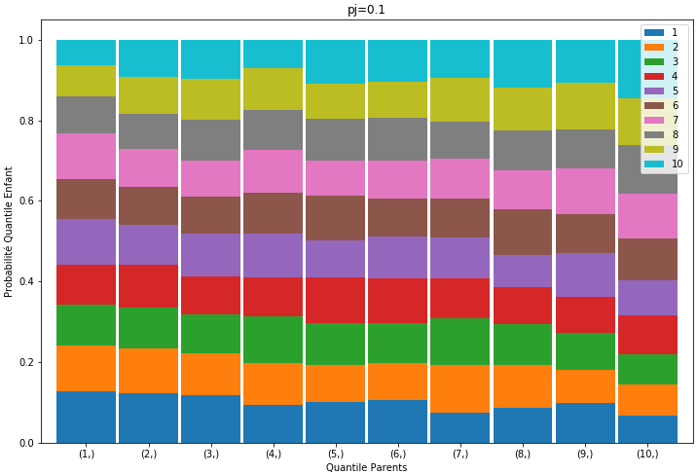
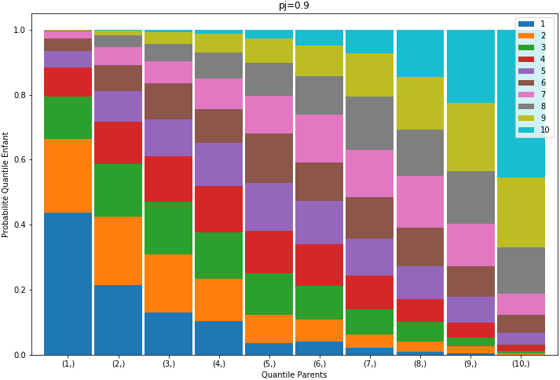
Question 6
Forte mobilité
Faible Mobilité
Notes:
Ici en décile et non en centile (pour plus de lisibilité)

Slide 22
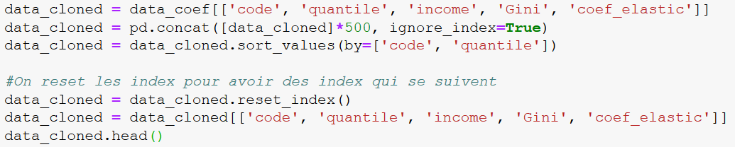
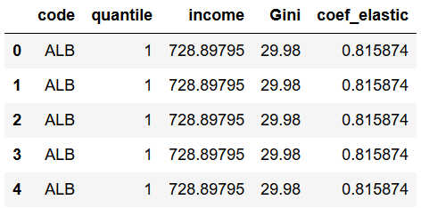
Question 7 et 8
Notes:
On commence par créer 499 clones de notre df, voici le résultat:
CLICK

Slide 23
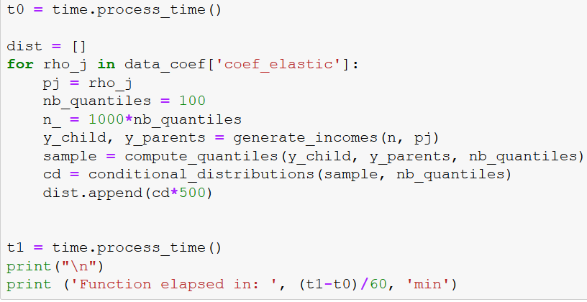
Question 9 et 10
Notes:
On va désormais attribuer à chaque c_i_child sont c_i_parent correspondant, selon la distribution.
Premièrement, il va falloir calculer chaque distribution pour les pj de nos pays [CLICK]
Le (t1-t0)/60 permet de savoir combien de temps prend la fonction pour s’effectuer [CLICK] Ici la fonction prend 23min.
On a désormais notre distribution (multiplier par 500 – nous avons 500 individus à chaque fois).
Nous allons devoir mettre en place une autre boucle pour attribuer à chaque individus sa valeur correspondante.

Slide 24
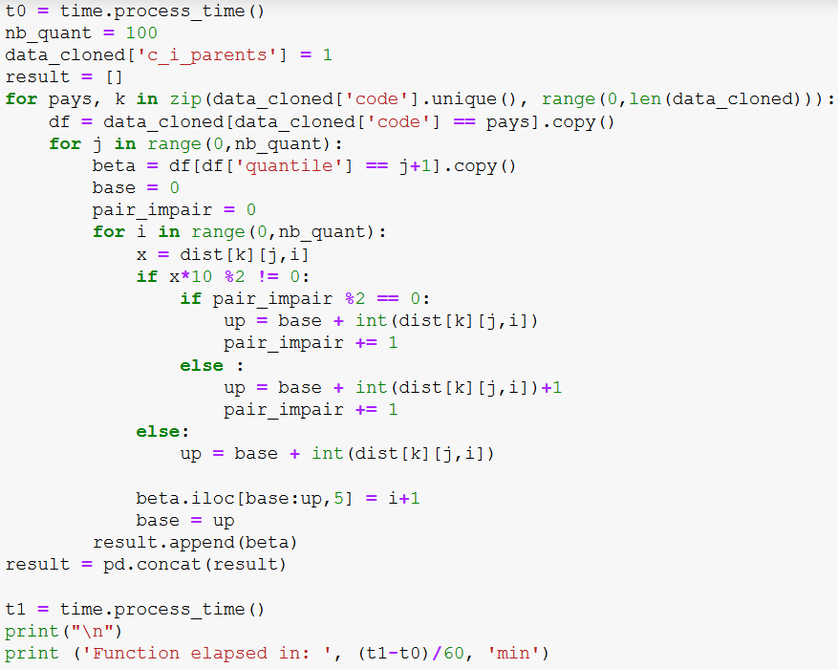
Notes:
Voici la boucle :
La boucle est assez longue, je vais donc détailler.

Slide 25
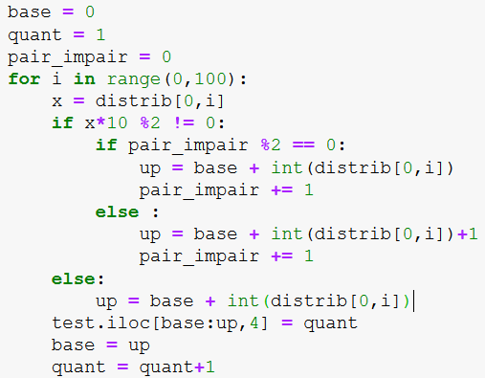
Notes:
Voici la première boucle qui a été construite, elle permet d’attribuer la valeur c_i_parents pour le quantile 1 du pays Albanie
On a donc une boucle qui agit sur 1 pays et 1 quantile.
Lors de la multiplication de la distribution par 500 dans la partie précédente, nous nous retrouvions avec des valeurs en 0.5. Ce qui pose problème pour la répartition.
J’ai donc utilisé une méthode de balance entre 0 et 1 pour attribuer correctement les c_i_parents. C’est ce que l’on voit ici :
[CLICK]
Pour avoir un résultat correct, il faut aussi que pair_impair ne s’additionne que lorsque le chiffre est en 0.5, ici j’utilise cette méthode [CLICK] pour vérifier si le chiffre est bien en 0.5
Pour le reste de la boucle, c’est assez simple : On va de la base (commençant à 0) jusqu’au up (le chiffre correspondant dans la distribution, et on attribue la valeur du quantile à cette liste.
Voyons maintenant la deuxième partie de la boucle.

Slide 26
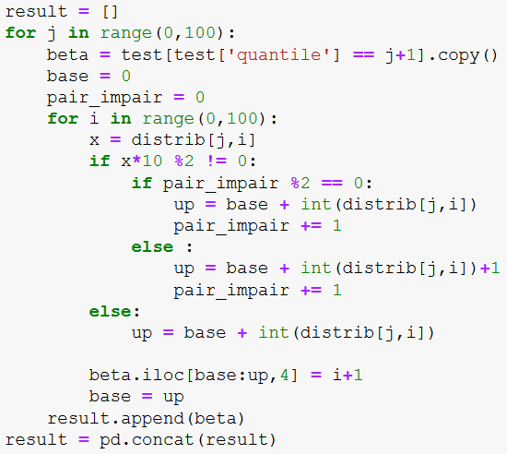
Notes:
Pour la deuxième partie, on va désormais attribuer la bonne valeur c_i_parents à chaque centile d’un pays.
On a donc les 100 centiles pour 1 pays.
Ici le boucle reprend la première boucle, et va juste changer de centile à chaque fois que la première boucle a fini ses 100 centiles.
Enfin, voyons la 3 ème partie

Slide 27
Notes:
C’est la boucle vue tout à l’heure.
On a juste ici rajouté une boucle sur les pays.
Fonctionnement :
1 premier pays est choisi, ainsi qu’un premier centile.
La boucle iter pour attribuer au 500 clones le c_i_parents.
Une fois terminé, elle va passer au centile n+1
Une fois les 100 centiles du pays fait, elle passera au deuxième pays
Ici, la boucle prend 10minutes pour s’effectuer.
On obtient alors nos c_i_parents pour les 100 centiles des 76 pays.

Slide 28
Mission 4 :
Notes:
FAIT

Slide 29
ANOVA
X

Slide 30
Régressions linéaires
X

Slide 31
X

